Slide 1
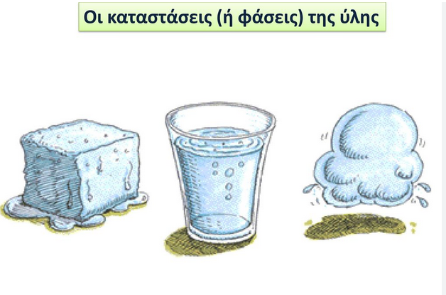
Οι καταστάσεις ή φάσεις της ύλης είναι :
ΣΤΕΡΕΗ
ΥΓΡΗ
ΑΕΡΙΑ
ΣΤΕΡΕΟ
ΑΕΡΙΟ
ΥΓΡΟ

Slide 2
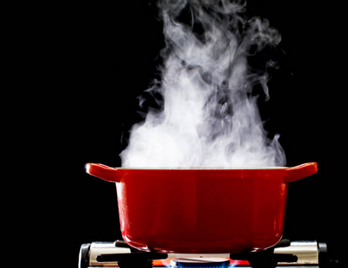
Όταν ένα υλικό αλλάζει φάση (π.χ. από υγρό γίνεται αέριο) τότε όσο διαρκεί η αλλαγή φάσης, θα υπάρχουν ταυτόχρονα και οι δύο φάσεις (π.χ υγρό και αέριο).
Παράδειγμα όσο διαρκεί ο βρασμός του νερού, συνυπάρχουν η υγρή και αέρια φάση του νερού.

Slide 3
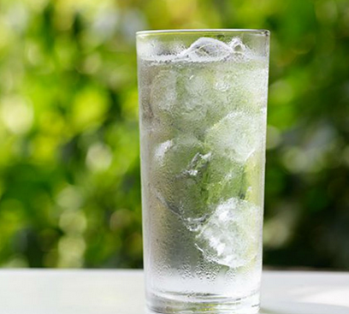
Παράδειγμα όσο διαρκεί ο βρασμός του καθαρού νερού η θερμοκρασία του νερού παραμένει σταθερή 100^{ο} C , αν και εμείς … συνεχίζουμε να θερμαίνουμε το νερό.
Όσο διαρκεί η αλλαγή φάσης μιας καθαρής χημικής ουσίας (π.χ. καθαρό νερό από υγρό γίνεται αέριο) τότε η θερμοκρασία της ουσίας παραμένει σταθερή
Παράδειγμα όσο διαρκεί το λιώσιμο (τήξη) του πάγου σε υγρό καθαρό νερό η θερμοκρασία του καθαρού νερού παραμένει σταθερή 0^{ο} C .

Slide 4
Την θερμοκρασία την μετράμε με θερμόμετρο
Υπάρχουν θερμόμετρα υδραργύρου , θερμόμετρα οινοπνεύματος και άλλα ..
Στάθμη θερμομέτρου, εκεί που σταματάει το «υγρό» που περιέχει το θερμόμετρο

Slide 5
ΒΑΘΜΟΝΟΜΗΣΗ ΘΕΡΜΟΜΕΤΡΟΥ
1. Παίρνουμε ένα θερμόμετρο οινοπνεύματος, και καλύπτουμε με ένα χαρτί, τους αριθμούς που υπάρχουν πάνω στο θερμόμετρο, ώστε να μην φαίνονται.
Στη συνέχεια κολλάμε επάνω του μια διαφανή, αυτοκόλλητη πλαστική ταινία.

Slide 6
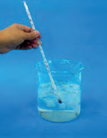
ΒΑΘΜΟΝΟΜΗΣΗ ΘΕΡΜΟΜΕΤΡΟΥ
2. Στη συνέχεια, βυθίζω το θερμόμετρο σε ένα δοχείο που περιέχει υγρό νερό με πάγο (αλλαγή φάσης νερού).
Η στάθμη του υδραργύρου θα σταματήσει σε ένα σημείο.
Με ένα μαρκαδόρο σημειώνω το μηδέν, σε αυτό το σημείο του θερμομέτρου.
Το νερό παγώνει στους 0 º C

Slide 7
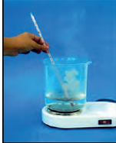
ΒΑΘΜΟΝΟΜΗΣΗ ΘΕΡΜΟΜΕΤΡΟΥ
3. Στη συνέχεια, βυθίζω το θερμόμετρο σε ένα δοχείο που περιέχει υγρό νερό που βράζει (αλλαγή φάσης νερού).
Η στάθμη του υδραργύρου θα σταματήσει σε ένα σημείο.
Με ένα μαρκαδόρο σημειώνω το 100 σε αυτό το σημείο του θερμομέτρου. Αφού το καθαρό νερό βράζει στους 100 βαθμούς κελσίου.
Το καθαρό νερό βράζει στους 100 º C

Slide 8
ΒΑΘΜΟΝΟΜΗΣΗ ΘΕΡΜΟΜΕΤΡΟΥ
4. Τέλος σημειώνουμε στο χαρτί με το οποίο έχουμε καλύψει το θερμόμετρο 100 μικρές γραμμές, που απέχουν ίση απόσταση μεταξύ τους, από την τιμή 0 ⁰C έως την τιμή 100 ⁰C που έχουμε ήδη γράψει.
Όλοι η παραπάνω διαδικασία ονομάζεται βαθμονόμηση θερμομέτρου.

